Slide 1




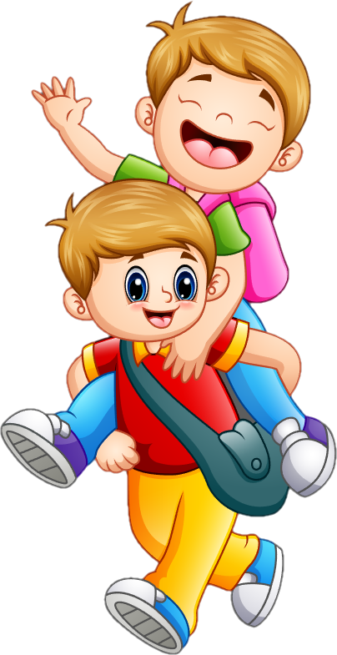

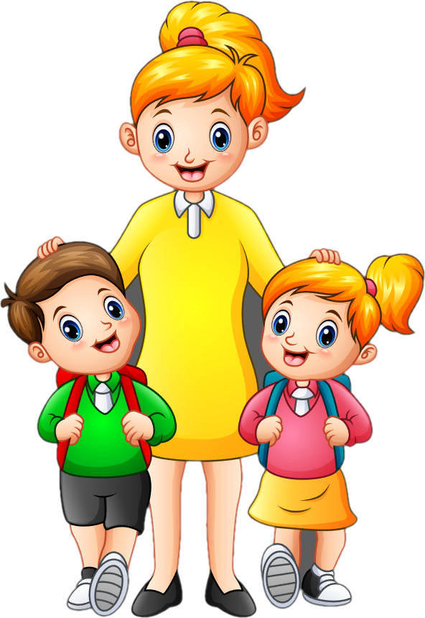
NGUYỄN
THỊ ÁI QUYÊN

Slide 2



Slide 3
Ngày khai trường đã đến.
Sáng sớm, mẹ mới gọi một câu mà tôi đã vùng dậy, khác hẳn mọi ngày. Loáng một cái, tôi đã chuẩn bị xong mọi thứ. Bố ngạc nhiên nhìn tôi, còn mẹ cười tủm tỉm. Tôi rối rít: “Con muốn đến lớp sớm nhất.”.
Tôi háo hức tưởng tượng ra cảnh mình đến đầu tiên, cất tiếng chào thật to những bạn đến sau. Nhưng vừa đến cổng trường, tôi đã thấy mấy bạn cùng lớp đang ríu rít nói cười ở trong sân. Thì ra, không chỉ mình tôi muốn đến sớm nhất. Tôi chào mẹ, chạy ào vào cùng các bạn.
Chúng tôi tranh nhau kể về chuyện ngày hè. Ngay cạnh chúng tôi, mấy em lớp 1 đang rụt rè níu chặt tay bố mẹ, thật giống tôi năm ngoái. Trước các em, tôi cảm thấy mình lớn bổng lên. Tôi đã là học sinh lớp 2 rồi cơ mà.
(Văn Giá)
1
2
3
Cùng chia đoạn
Đọc nối tiếp đoạn (lần 1)

Slide 4

Trong bài có từ nào em thấy khó đọc?

Slide 5

Ngay cạnh tôi,/ mấy em lớp 1/ đang rụt rè/ níu chặt tay bố mẹ,/ thật giống tôi năm ngoái.//

Slide 6
Trong bài có từ nào em chưa hiểu nghĩa?

Slide 7



LUYỆN ĐỌC TOÀN BÀI
Tiêu chí đánh giá
1. Đọc đúng.
2. Đọc to, rõ.
3. Đọc ngắt, nghỉ đúng chỗ.

Slide 8

?
1. Những chi tiết nào cho thấy bạn nhỏ rất háo hức đến trường vào ngày khai trường?
a. vùng dậy
b. muốn đến sớm nhất lớp
c. chuẩn bị rất nhanh
d. thấy mình lớn bổng lên

Slide 9
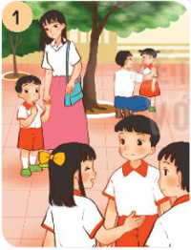
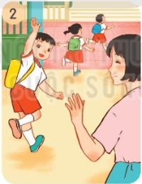
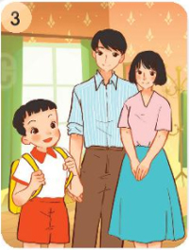
?
4. Tìm tranh thích hợp với mỗi đoạn trong bài đọc.
Đoạn 1
Đoạn 2
Đoạn 3

Slide 10


Các em thấy mình có gì khác so với khi các em vào lớp 1?
+ Về tính cách của bản thân
+ Về học tập
+ Về quan hệ bạn bè, thầy cô
+ Về trường lớp

Slide 11



Slide 12



1. Từ nào dưới đây nói về các em lớp 1 trong ngày khai trường?
✓
a. ngạc nhiên
c. rụt rè
b. háo hức

Slide 13

2. Thực hiện các yêu cầu sau:
a. Nói lời chào tạm biệt mẹ trước khi đến trường.
b. Nói lời chào thầy, chào cô giáo khi đến lớp.
c. Cùng bạn nói và đáp lời chào khi gặp nhau ở trường.

Slide 14




Slide 15






